Slide 1
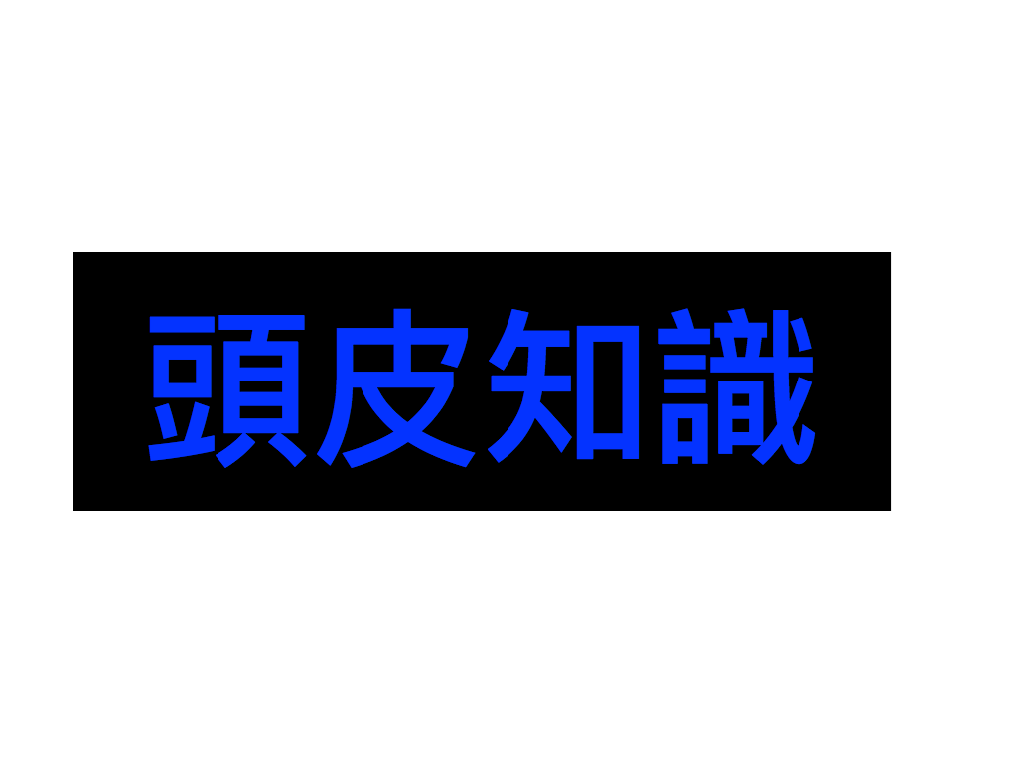
頭皮知識

Slide 2
皮膚的功能
皮膚是人體面積最大的器官主要功能有～
保護：覆蓋著整個身體形成～保護構造，避免其下方的細胞結構受到物理性創傷，皮膚外層的表皮細胞幫助防止細菌入侵。
感知：皮膚是人體上很重要的器官，感受著外界環境與接觸物體刺激的訊息。
調節：保持體溫維持在一個穩定的水平。
分泌：皮脂腺的油性分泌物是酸性，可阻止細菌的生長。
排泄：將身體中多餘的體內垃圾廢物排出體外。
呼吸：皮膚承擔了一部分我們身體新陳代謝的任務，從這個意義上來說，稱之為呼吸。

Slide 3
頭皮的功能
主要保護體內組織免於紫外線刺激，及有害細菌和病毒的傷害。
當身體出現異常狀態時，會先從頭皮上做表達，有不同顏色呈現，無彈性·有異味·不成熟的角質·異常脫髮的現象。
頭皮的含氧量是身體的三倍
頭皮皮膚在人體架構是最複雜的，代謝速度是其他皮膚的兩倍！
頭皮是人身上第二薄的皮膚，衰老速度是面部肌膚的6倍，是身體皮膚的12倍，而且頭皮的衰老會直接導致面部的衰老
主要功能是保護體內組織免於紫外線的刺激，及有害細菌和病毒的傷害，防止體內水分及營養物質的流失。
頭皮通過汗腺和皮脂腺完成體溫調節，代謝，分泌和排泄，免疫功能。
頭皮下方佈滿具有調節內臟以及調節血管等機能的自律神經。

Slide 5
表皮基底層細胞到角質層細胞呈粉末狀脫落生命週期為28天，由基底層到透明層是14天

Slide 6
表皮層-基底層 1.主要是由一層圓柱形角質細胞所構成。
2.屬於未分化細胞，大部分會持續不斷地分裂，產生出新的 細胞，細胞一半會留在基底層，一半會逐漸向皮膚表層移 動，並進行角質化作用。基底層位於表皮最底層，其中有兩種主要的細胞，即新生表皮細胞（基底母細胞）和黑色素母細胞。

Slide 7
表皮層-顆粒層 約由2~4層的角質細胞組成，
細胞形狀變成扁平狀，且細胞核及胞器開始退化萎縮，並形
成大量透明角質(keratohyaline)顆粒，細胞開始死亡 ，
此薄層可有效防止水份流失
表皮層-透明層
約由2~3層透明而扁平的死細胞所組成， 無細胞核和胞器，
主要含有油粒蛋白(eleidin)， 此層只出現在手掌及腳掌，並未存在所有的皮膚中
角質層：角質層對皮膚的穿透性是一障壁，能有效的對抗光線，熱度，細菌及化學物質。

Slide 8
基底層與棘狀層合稱表皮發生層
棘狀層：表皮層最厚的一層，表皮雖然沒有血管，但棘狀層卻有組織液的流通掌管營養，在細胞的表面有多刺的外表，細胞與細胞間有細絲貫連，由細胞間橋小體及胞間盤所構成，蘭氏細胞則散佈其他細胞間是為免疫功能。

Slide 9
阻塞毛孔，加速頭皮細胞老化，頭皮失去彈性引起臉部鬆弛。
洗頭！你做到的只是清潔髮幹，而普通的洗髮精不能完全清除頭皮上堆擠的各種造型品殘留物。
細胞老化也會產生的頭皮油脂污垢堆積。
這些汙垢油脂日益堆積會阻塞毛孔，加速頭皮細胞老化，頭皮失去彈性引起臉部鬆弛。

Slide 10
何時洗髮？
多久洗一次頭髮？
使用什麼類型的洗髮精？
洗完頭髮有馬上吹乾的習慣嗎？
保養品塗摸的方式
生活飲食，作息飲食習慣、睡眠品質、生活作息、心理壓力、洗頭水溫，都是影響頭皮的因素。

Slide 11
頭皮的顏色及其代表意義
2.暗色 毛細孔呼吸力不足
3.同膚色 頭髮生命週期較短
4.暗粉紅色 開始菌以聚合
5.暗紅色 黴菌等病菌的溫床

Slide 12
造成頭皮異常掉髮的因素
空氣污染 | 不潔水質 | 不良飲食 | 長期精神經壓力
頭盔（安全帽） | 工作環境污染 | 長期在高溫之中 | 生育
頭皮屑症 | 減肥 | 不當的化學品 | 老化
疾病 | 藥劑 | 頭皮過份乾燥 | 頭皮緊張（綁頭髮）
髮根周圍圍血管血液循環不良 | 男性賀爾蒙影響 | 表皮油脂分泌過剩 | 髮根無法得到充分的角質素養分

Slide 13
頭皮病變的因素
內因素：內服藥·注射·食物·器官·維生素·遺傳·內分泌等～
外因素：外傷搔癢·摩擦·壓迫·動植物·藥品·化學·溫熱·寒冷·紫外線·寄生蟲·真菌·細菌等～

Slide 14
彈性 代表正常健康
硬梆梆 代表頭皮呼吸不夠 ，毛細孔不呼吸
水軟軟 代表器官出問題，皮下有液體，按壓時會往旁移位的感覺。
器官反應區 內分泌反應區.心臟.肝臟.腎臟.脾臟.胰臟
當頭皮不健康的时候，就会出現頭疼，頭暈，頭皮痛，脱髮，面部衰老等症状！同時頭皮也是我們人体的一个小宇宙，有我們身体内臟的投影區，通過頭皮護理可改善頭部血液供應，防止面容衰老，所以，頭皮保健一定要經常做！

Slide 15
健康的頭皮結構
健康頭皮，角質層細胞緊密排列，形成天然保護屏障，好像一排「磚」與「泥」砌成的牆，能
有效調節頭皮內部水分、抵禦外來物理、化學性刺激、侵襲。

Slide 18
被角質層覆蓋著的頭髮

Slide 19
不健康的頭皮結構
頭皮的天然屏障被破壞後，角質層細胞呈無序排列，無法有效鎖水、抵禦外界刺激，從而引
發頭皮乾燥、瘙癢、油膩、頭屑等頭皮問題。

Slide 20
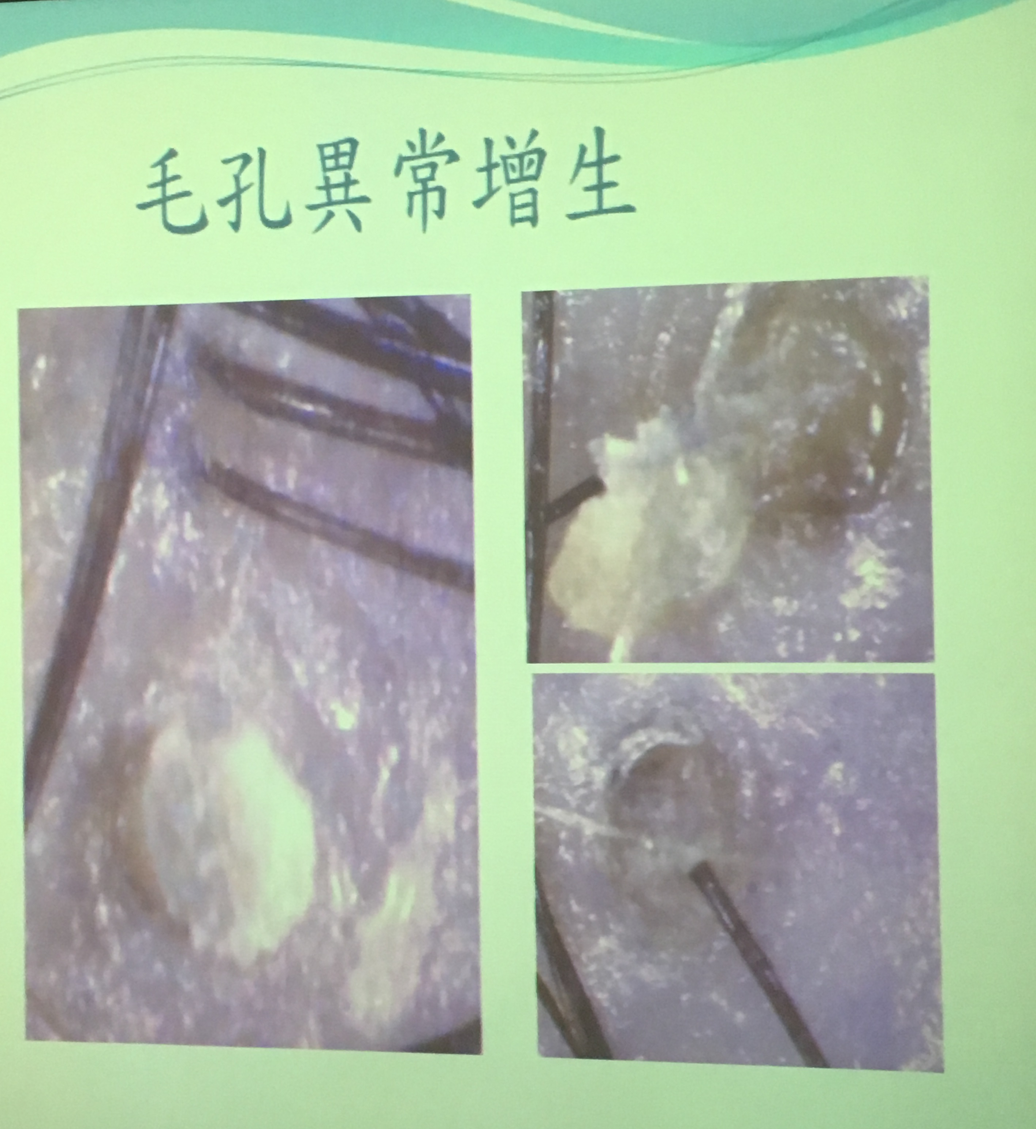

Slide 21
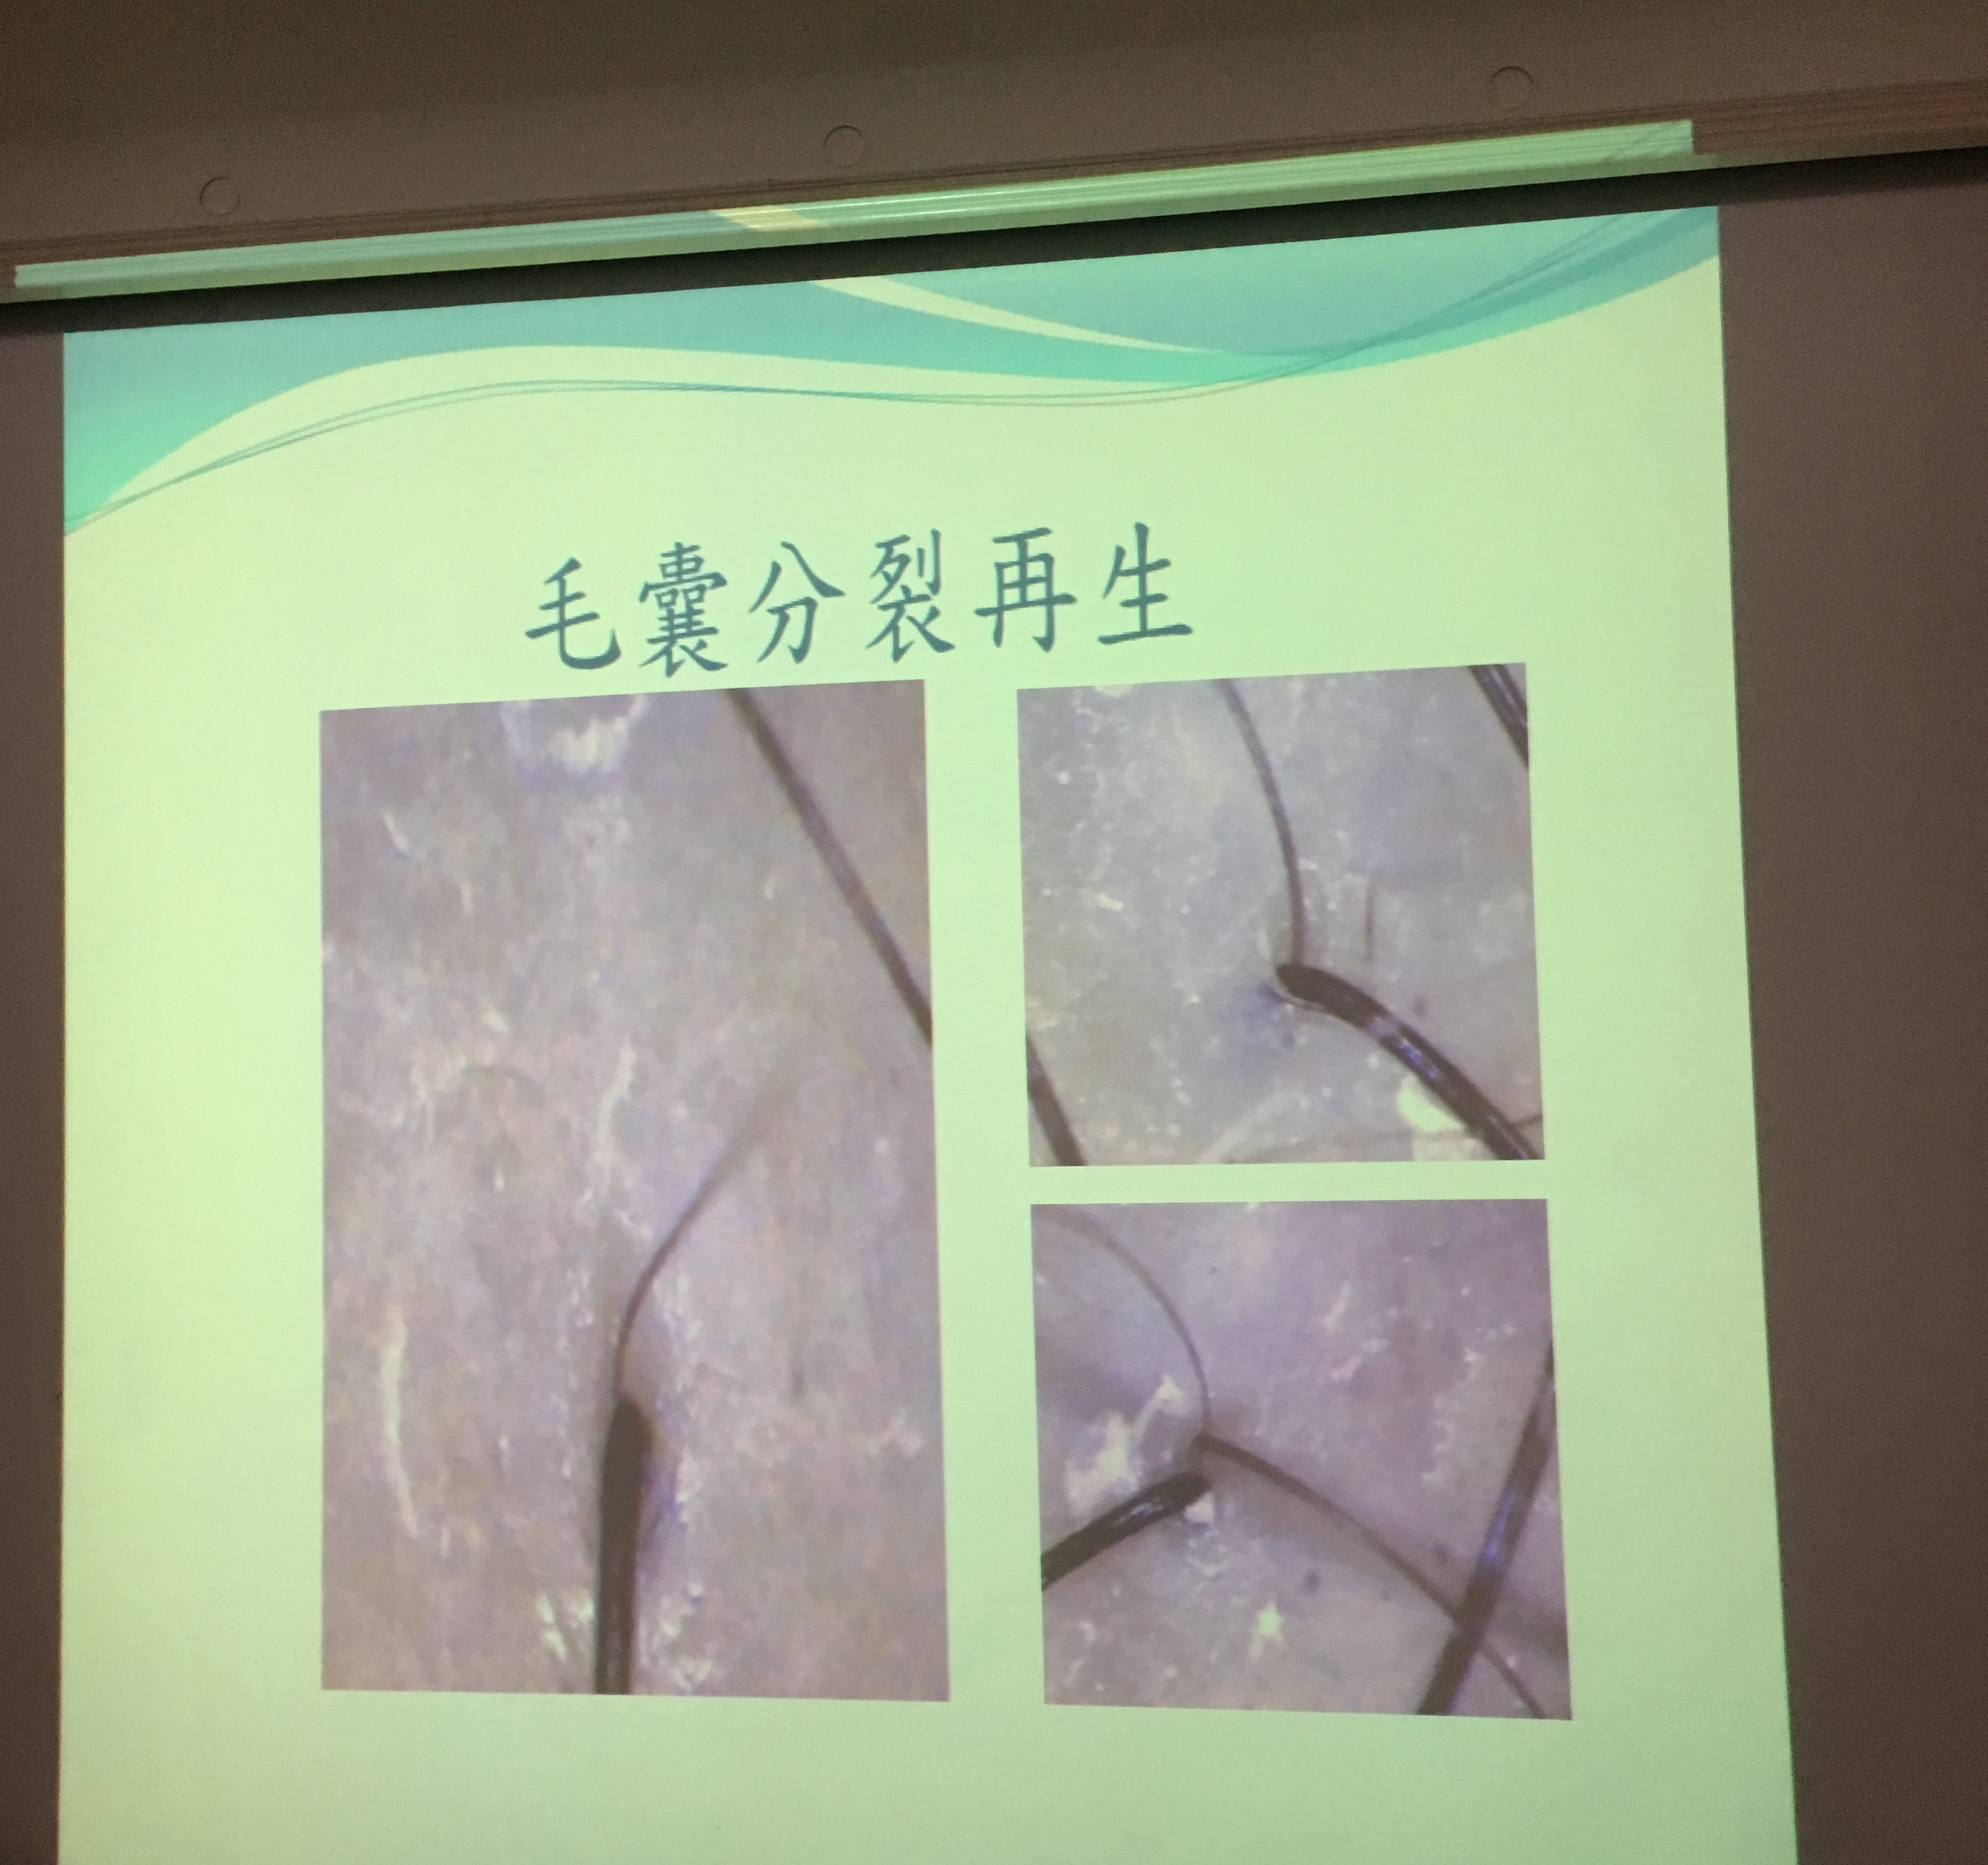

Slide 22
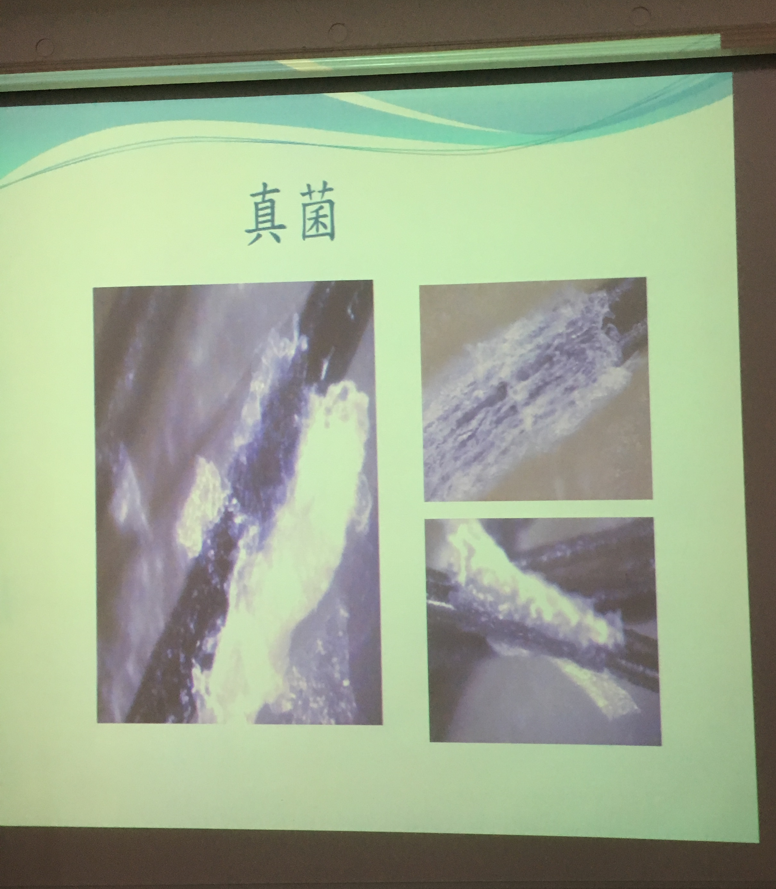

Slide 23
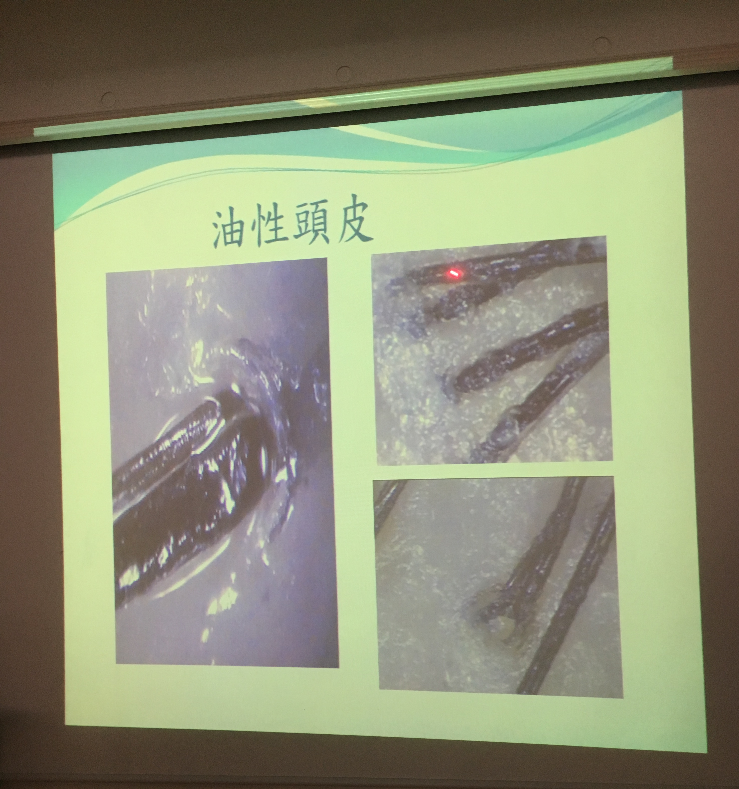

Slide 24
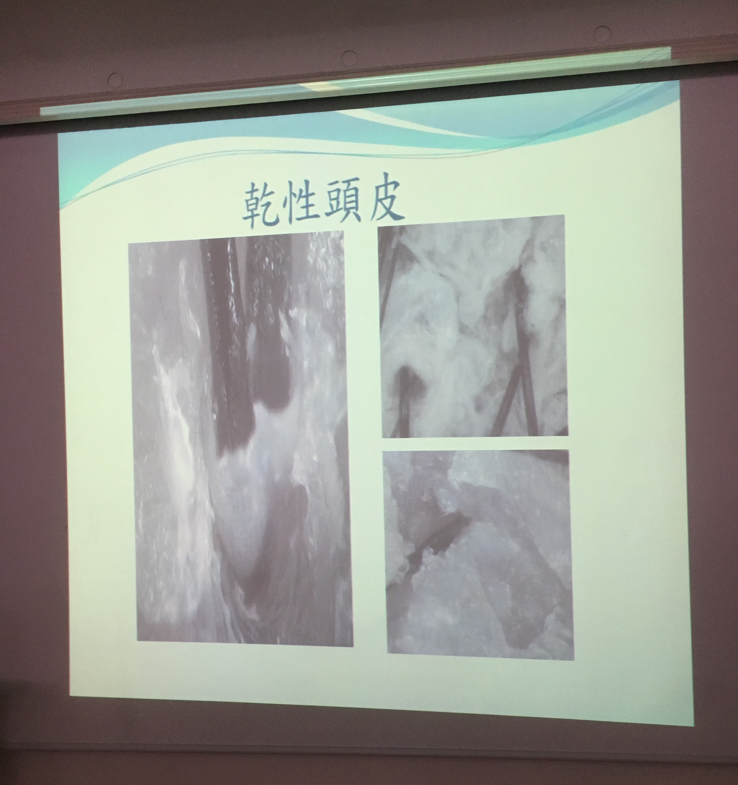

Slide 25
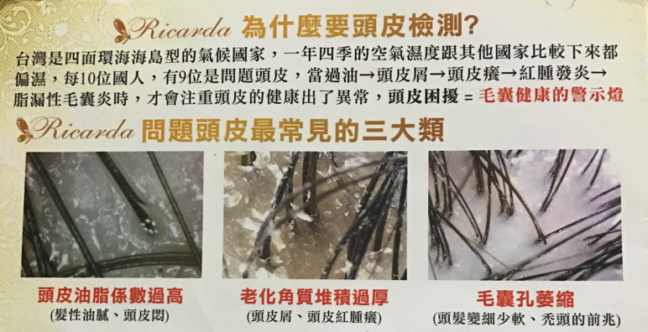

Slide 26
油性頭皮：攝取大量動物性脂肪，長期壓力累積，連續熬夜會造成皮脂腺油脂分泌過剩。
乾性頭皮：當角質層的細胞構造受損時，保濕及防禦功能會降低，水份會排出體外， 導致表皮細胞活動力變差，上表皮就變成乾乾的。
微生物：空氣中與水都含有細菌，會附著在我們的皮膚與毛髮上無法去除而形成。
濕疹：有過敏遺傳基因，生活環境因素·蹣蟲·微生物感染·化學物及絲織品的刺激。
角化症：因蛋白質，皮膚異常而影響毛細孔表皮生長，使毛細孔過度角化而形成栓塞。
頭皮紅腫：藥物，添加物過敏·表皮細胞組織異常增生，脂漏性代謝機能異常，維生素缺乏。
頭皮乾癬：壓力大，煩惱多，睡眠不足，情緒惡化，顯性遺傳，藥物，過量菸酒，維生素缺乏。
真菌：當空氣中或水中的微生物附著在潮濕的頭髮上，因綁髮或盤髮時與頭皮的溫度結合而產生成真菌。

Slide 27
什麼時後洗頭？
什麼洗髮精？
24小時為一個基準
12小時內出油 ～超油
一天出油～油性
兩天出油～中油性
三天出油～中性（油）
四天出由～中乾性
五天出油～乾性

Slide 32
•顧客需求：頭皮紅腫過敏、因換季產生之頭皮屑、經常燙染頭皮老化，掉髮嚴重需強健毛囊。
•銷售切入點：洗髮時，藉由聊天細心聆聽消費者需求，如有燙染之顧客，可於燙染時切入。
•產品重點及效用：改善頭皮過敏，強健毛囊防止落髮，強化頭皮脂肪曾，藉由緊實頭皮肌膚，提拉臉部皮膚，防止老化。

Slide 33
青少年：清潔不當·過度清潔·油脂分泌旺盛
中年：壓力·飲食·新陳代謝·清潔不當
老年：角質代謝異常·老化·乾燥·

